Slide 1


Прокуратура города Вологды разъясняет
Правила безопасности для детей
С раннего детства ребенок должен знать, что люди бывают разные, и общаться надо только с теми, кого знаешь.
Соблюдая правила безопасности, ваш ребенок сможет принять
самое правильное решение в сложной ситуации
и избежать встречи с преступником.

Slide 2

Прокуратура города Вологды разъясняет
Ребенку нужно навсегда усвоить
«Правила четырех НЕ»
1
Не разговаривай с незнакомцами и не впускай их в дом.
Не заходи с ними в лифт или подъезд.
2
Не садись в машину к незнакомцам.
3
Не задерживайся на улице после школы, особенно с наступлением темноты.
4

Slide 3
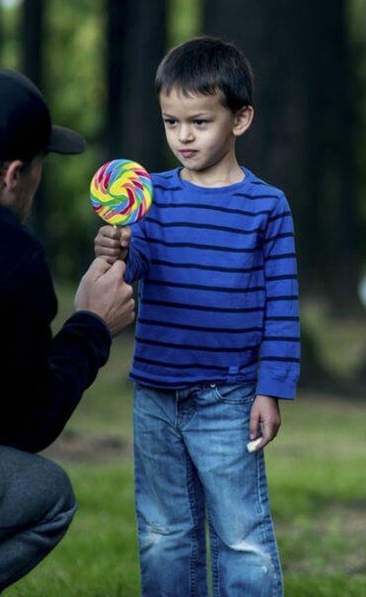
Прокуратура города Вологды разъясняет
Ребенку нужно навсегда усвоить
- это любой человек, которого не знает сам ребенок.
Незнакомец может назвать ребенка по имени, сказать, что пришел по просьбе его мамы, может позвать посмотреть мультфильмы или предложить конфету. Но если человек ребенку незнаком, то он должен на все предложения отвечать отказом и в случае опасности кричать: «Я его не знаю!»
незнакомец

Slide 4
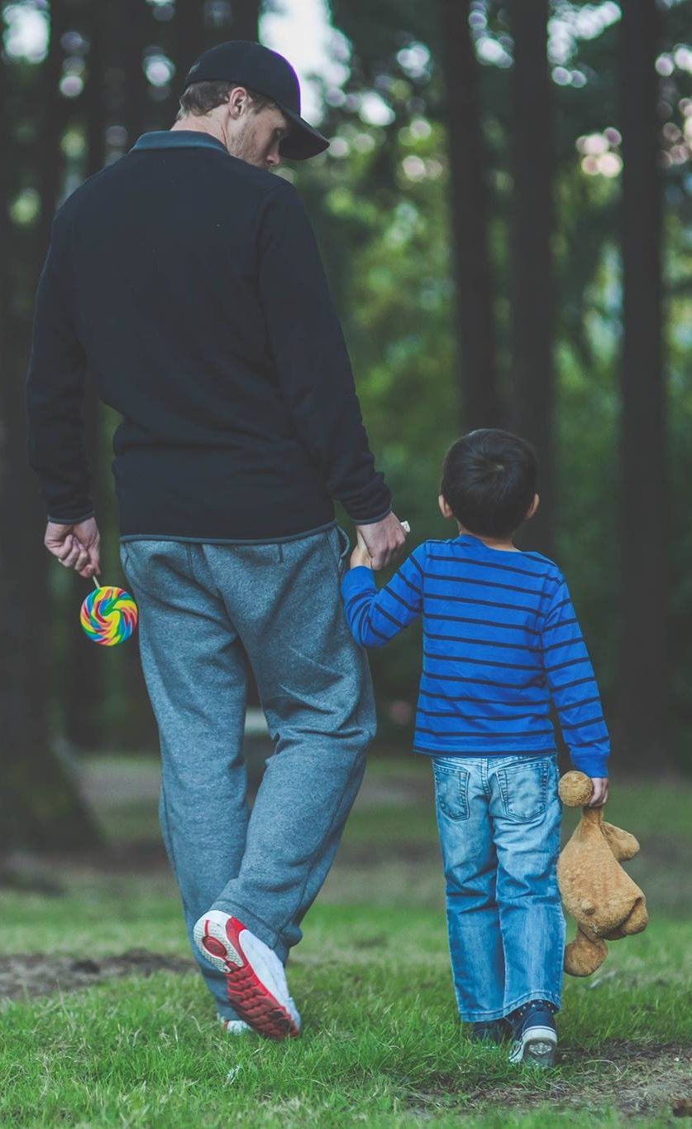
Прокуратура города Вологды разъясняет
Ребенку нужно навсегда усвоить
необходимо внушить ребенку, что никогда и ни при каких обстоятельствах они не пришлют за ним в школу, домой или во двор незнакомого человека. Если такой человек подойдет, кем бы он ни назвался, надо немедленно бежать в людное место, звонить родителям или обратиться к полицейскому.
РОДИТЕЛЯМ

Slide 5

Прокуратура города Вологды разъясняет
Ребенку нужно навсегда усвоить
НА УЛИЦЕ:
Выходя из дома, всегда предупреждай, куда ты идешь, где будешь и во сколько ты вернешься. Если возвращаешься домой поздно вечером, проси, чтобы тебя встретили.
В общественном транспорте садись ближе к водителю, чтобы он мог тебя видеть. Не вступай в разговоры с незнакомыми пассажирами, не рассказывай куда едешь и где живешь.
Если необходимо пройти в темное время суток, постарайся идти вместе с людьми. Переходи улицу по подземному переходу в группе людей.
Не ходи в отдаленные и безлюдные места, не играй на стройках и в заброшенных домах.
Если показалось, что кто-то тебя преследует, необходимо незамедлительно проследовать в людное место, обратиться к взрослому.
Увидев впереди шумную компанию или пьяного, перейди на другую сторону улицы или измени маршрут, при этом не следует вступать в конфликты.
Добирайся до дома только известным транспортом (троллейбусом, автобусом, маршруткой), никогда не останавливай чужую машину и не садись сам, если предлагают подвезти.
Ни в коем случае не садись в машину, чтобы показать дорогу, магазин, аптеку, не выполняй никакие просьбы водителя.
Идя вдоль дороги, выбирай маршрут так, чтобы идти навстречу транспорту.
Если незнакомец просит пойти с ним и позвонить в квартиру, потому что ему не открывают, а тебе откроют – не ходи!
Не иди с незнакомым человеком, если он предлагает угостить тебя конфетами, посмотреть животных, поиграть в компьютер, не бери у него напитки и прочую еду.

Slide 6

Прокуратура города Вологды разъясняет
Ребенку нужно навсегда усвоить
В ПОДЪЕЗДЕ
Подходя к дому, обрати внимание, не идет ли кто-либо следом. Если кто-то идет – не подходи к подъезду. Погуляй на улице, пока этот человек не уйдет. Если чувствуешь опасность, зайди в магазин, на почту, в библиотеку и расскажи о подозрительном человеке.
Если незнакомец уже находится в подъезде, сразу же выйди на улицу и дождись, когда в подъезд войдет кто-то из взрослых жильцов дома.
Входи в лифт, только убедившись, что на площадке нет постороннего, который может зайти за тобой в кабину.
Если незнакомец все-таки зашел в лифт, стой к нему лицом, чтобы видеть, что он делает. В случае опасности попробуй нажать кнопку вызова диспетчера, кричи, зови на помощь.

Slide 7
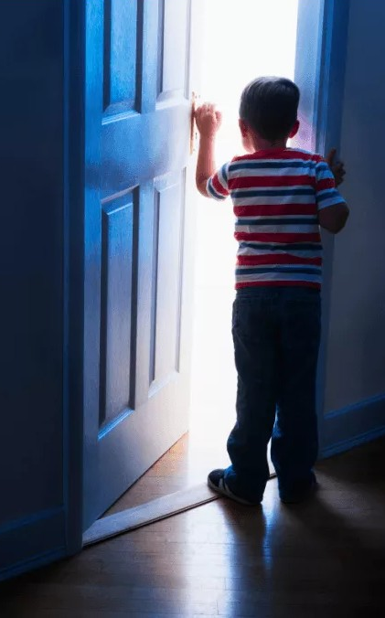
Прокуратура города Вологды разъясняет
Ребенку нужно навсегда усвоить
ДОМА
Никогда не впускай в квартиру незнакомого человека. Если звонят или стучат в дверь, не подходи и не спрашивай, кто пришел. У родителей есть ключи, и они откроют дверь сами.
Ни в коем случае не открывай дверь лицам, представившимся почтальоном, врачом, полицейским, сантехником, электриком, знакомым родителей, даже если они станут уговаривать.
Покидая квартиру, посмотри в глазок. Если на лестничной площадке есть люди, подожди, пока они уйдут.
Прежде чем открывать ключом входную дверь, убедись, что поблизости никого нет.

Slide 8

Прокуратура города Вологды разъясняет
Ждите общественный транспорт только на специальных остановках, не ближе 1 м от проезжей части
Садитесь в транспорт, только дождавшись его полной остановки
-Старайтесь не стоять у дверей и тем более не облокачиваться на них
Готовьтесь к выходу заранее и выходите только после полной остановки
Стоять на эскалаторе нужно справа, проходить (но не бежать!) слева, при этом рука должна лежать на поручне
Нельзя подсовывать пальцы под поручень эскалатора, проверять ботинком ширину щели между ступеньками и стенкой, садиться на ступеньки
В ожидании поезда стойте подальше от края платформы, а не стремиться пролезть в первые ряды. Толпа, наседая, может случайно столкнуть на рельсы или в проем между вагонами
Нельзя заходить за ограничительную линию – выступающее зеркало заднего вида первого вагона вполне может задеть человека
Если у вас что-то упало на рельсы, не надо пытаться достать вещь самому – обратитесь к дежурному, и он специальными клещами с длинной ручкой достанет то, что вы уронили.
Улицу надо переходить только на зеленый сигнал светофора или по «зебре» - белым полоскам на асфальте
Не вступайте на проезжую часть, пока не убедитесь в полной безопасности: если для вас загорелся зеленый свет, подождите, пока все машины остановятся, а на «зебре» будьте еще внимательнее
Самым безопасным для перехода улицы является подземный переход
Несмотря на то, что есть правило – переходить автобус и троллейбус сзади, а трамвай – спереди, лучше дождитесь, когда они отъедут, и после этого переходите улицу по пешеходному переходу
Старайтесь не выходить на дорогу из-за припаркованных автомобилей – они закрывают обзор
Никогда не пытайтесь «перегнать» автомобиль, дождитесь, пока машины проедут или остановятся на светофоре или перед «зеброй»
Переходить дорогу нужно тогда, когда свободы обе полосы. А если вы все же оказались на разделительной полосе – не дергайтесь вперед или назад, дождитесь, пока машины проедут
Научитесь понимать сигналы автомобиля – гудок, сирену, «поворотники». Они подскажут, как складывается дорожная ситуация и какие маневры собираются делать автомобили

Slide 9
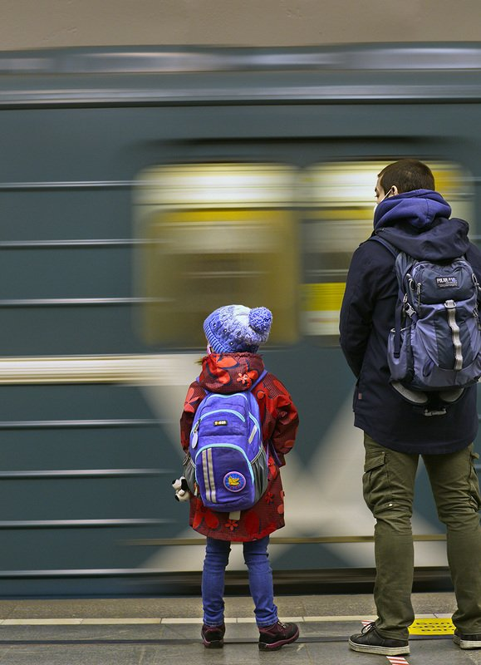
Прокуратура города Вологды разъясняет
Если с вами случилась большая неприятность, и вы оказались на рельсах метро:
не пытайтесь самостоятельно или с помощью взрослых выбраться на платформу. Даже не все взрослые знают, что как раз вдоль платформы проходит контактный рельс, находящийся под смертельным напряжением в 850 Вольт
если поезда еще нет, идите по глубокой ложбинке между рельсами к началу платформы, где есть чёрно-белая рейка, которая обозначает остановку первого вагона. Машинист вас увидит и не продолжит движение
если поезд уже въезжает на платформу, ложитесь в лоток между рельсами лицом вниз, головой к поезду, максимально пригнув её. Лоток достаточно глубокий и поезд не заденет не только ребёнка, но и взрослого. Лежать под поездом конечно очень страшно, зато безопасно. Как только поезд уедет, идите к началу платформы за черно-белую рейку, где с помощью дежурного можно не рискуя жизнью выйти на перрон.

Slide 10
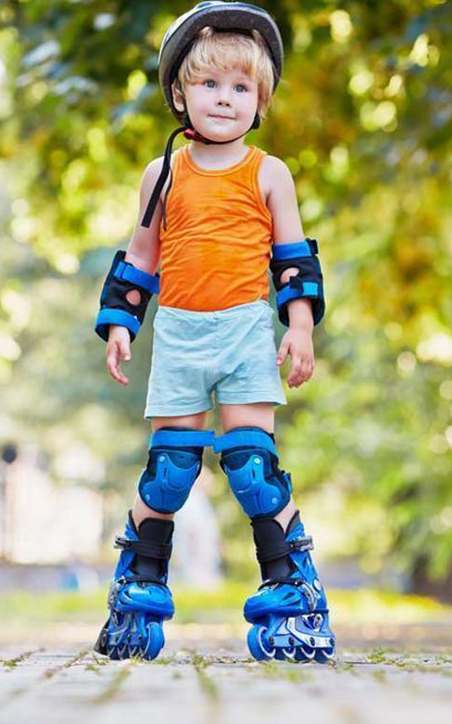
Прокуратура города Вологды разъясняет
Велосипеды и ролики
По закону ездить на велосипеде по дорогам города и улицам разрешается детям с 14 лет и только без пассажиров
Тем, кому не исполнилось 14 лет, можно ездить на велосипеде по специальным велосипедным дорожкам и закрытым для транспортных средств площадкам
Запрещается кататься на велосипеде по тротуарам, дорожкам парков и бульваров
Переходить дорогу нужно только пешком, держа велосипед за руль
Ни в коем случае нельзя цепляться за любое проезжающее мимо транспортное средство
Очень важно научиться ездить на велосипеде медленно – удержать равновесие на велосипеде тем труднее, чем медленнее ты едешь, что особенно важно для города
Велосипед должен иметь исправные тормоза, накаченные шины, светоотражатели и звонок
Одно из главных требований при катании на роликах – умение тормозить
Нельзя кататься на роликах на проезжей части
Обязательно нужно пользоваться наладонниками, наколенниками, налокотниками и надевать шлем
Старайтесь не выезжать во дворы, пока не научитесь кататься на закрытых площадках, стадионах, в парках
Также необходимо научиться «правильно» падать. Если чувствуете, что теряете равновесие, наклонитесь немного вперед и вытяните руки, чуть согнув их в локтях. Постарайтесь избежать падения на спину, а если это не удается, пригните подбородок к груди, чтобы не удариться затылком.

Slide 11

Прокуратура города Вологды разъясняет
КАК НЕ ОКАЗАТЬСЯ ВОВЛЕЧЕННЫМ В СОВЕРШЕНИЕ ПРЕСТУПЛЕНИЯ
Никогда не соглашайтесь «постоять на углу и свистнуть, подать другой знак, когда кто-нибудь пойдет». Чем в это время будут заниматься другие, вы можете не узнать, но, когда их поймают, обязательно упомянут, что вы тоже участвовали в преступлении
Никогда не отзывайтесь на просьбу помочь чьему-то приятелю, потерявшему ключи от квартиры - пролезть в форточку и открыть дверь изнутри
Никогда не берите на хранение домой какие-либо вещи – они могут быть крадеными
Будьте осторожны с выбором друзей. Оказаться в плохой кампании – значит подвергать себя постоянному риску

Slide 12

Прокуратура города Вологды разъясняет
СЕМЕЙНЫЕ ПРАВИЛА БЕЗОПАСНОСТИ
1. Придумайте вместе с детьми семейный пароль, который каждый сможет использовать в качестве сигнала в случае опасной ситуации.
2. Если ваш ребенок добирается до дома без сопровождения взрослых, придумайте вместе с ним постоянный и наиболее безопасный маршрут. Договоритесь с ребенком о том, что он постоянно будет ходить именно этой дорогой.
3. Научите ребенка беречь ключи и расскажите ему, что делать, если он их потеряет. Выходя из дома, ребенок должен проверять, взял ли он ключ с собой.
4. Оговорите границы окрестностей, в которых ребенок может гулять.
5. Сформируйте у ребенка привычку рассказывать о том, как он провел время, когда оставался без вашего присмотра.
6. Ребенок обязательно должен знать свое имя, имена родителей, домашний адрес и телефон. Это поможет ему добраться до дома, если он потерялся.
7. Дети должны знать, как и в каких случаях можно позвонить в полицию, противопожарную службу и скорую помощь.

Slide 13

Прокуратура города Вологды
разъясняет
ТЕЛЕФОНЫ ЭКСТРЕННОЙ ПОМОЩИ
010 – ПОЖАРНЫЕ, МЧС
020 – ПОЛИЦИЯ
030 – СКОРАЯ ПОМОЩЬ
112 – ЕДИНЫЙ ТЕЛЕФОННЫЙ НОМЕР ВЫЗОВА ЭКСТРЕННЫХ СЛУЖБ
СО ВСЕХ СОТОВЫХ ТЕЛЕФОНОВ

